Slide 3
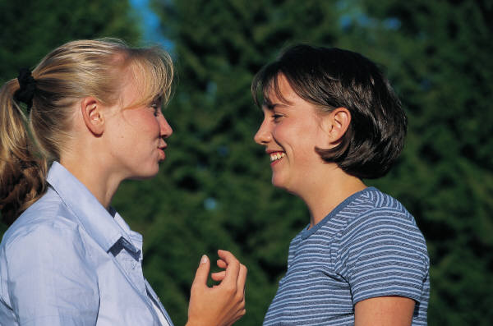
О чём ведут разговор подруги?

Slide 4
Слово - основная единица речи

Slide 5
Значение слова слово в словаре Даля. Что такое слово: слово это устарело. Устарелый, устаревший; - лость, сост. по прилаг. т. Устарок пск. , твер.человек уже стареющий, лет 50-ти. Даль В.И.. Толковый словарь Даля, 1863-1866.

Slide 6
СЛОВО. Общеслав. индоевроп. характера. С перегласовкой корень тот же, что в слава, слыть. Того же корня, что латышск. slava "молва", греч. kleos "слава", ирл. clú — тж. Шанский Н.М. Школьный этимологический словарь русского языка. Происхождение слов

Slide 7
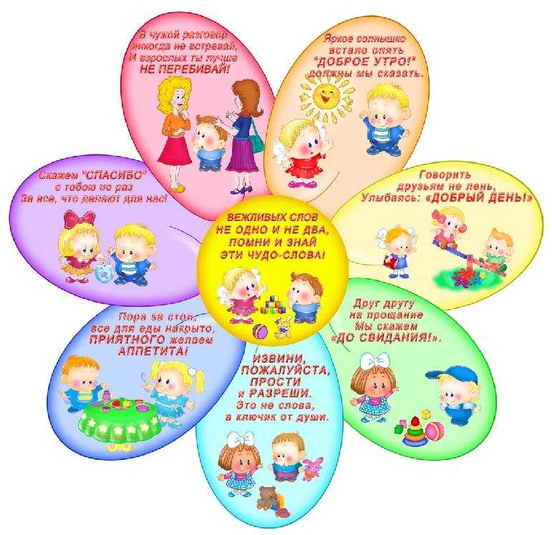

Slide 9
Ребята, чтобы в совершенстве владеть русским Словом, надо читать художественные произведения русских писателей, читать книги об истории нашего Отечества, читать литературу о путешествиях, знакомиться с мемуарами*, читать книги об искусстве, посещать музеи, путешествовать по родному краю, по нашей земле, тогда вы будете душевно богаты и интересны. Будьте «любителями слова», ибо слово формирует культуру человека, его нравственные и гражданские качества. (Д.С. Лихачёв «Письмо о добром и прекрасном»)

